Slide 1
数字逻辑
主讲：刘晓升
苏州大学计算机科学与技术学院
liuxiaosheng@suda.edu.cn
115/11/07

Slide 2
知识点29：
组合逻辑模块—数据选择器(1)
115/11/07

Slide 3
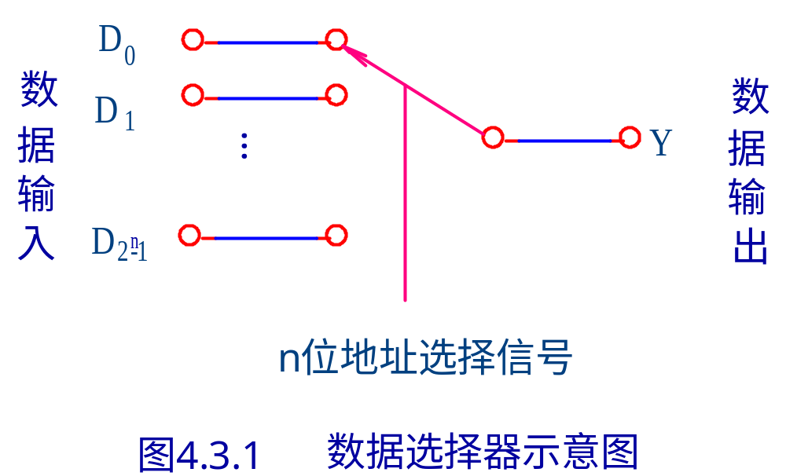
数据选择器
数据选择器——根据地址选择码从多路输入数据中选择一路，送到输出。

Slide 4
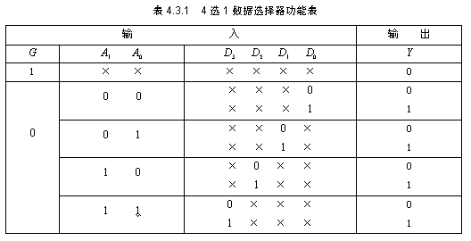
4选1数据选择器
根据功能表，可写出输出逻辑表达式：

Slide 5
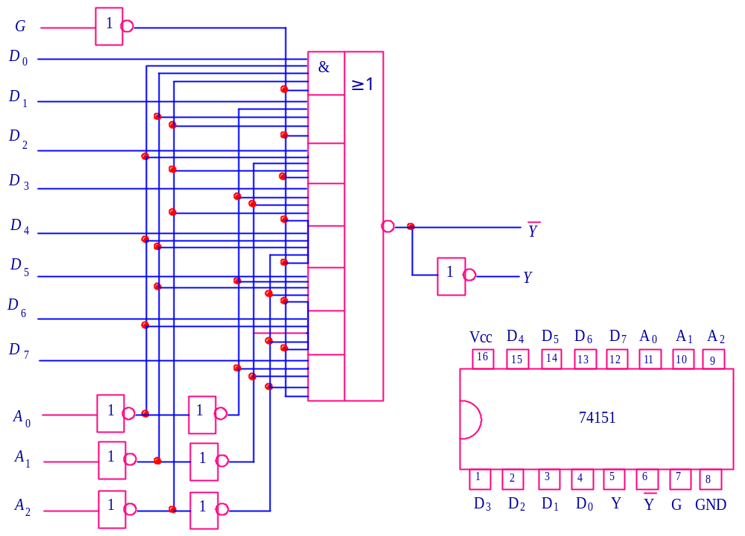
8选1数据选择器74151

Slide 6
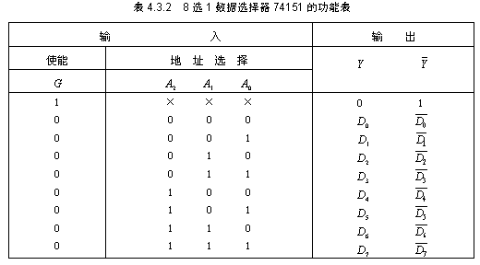
8选1数据选择器74151

Slide 7
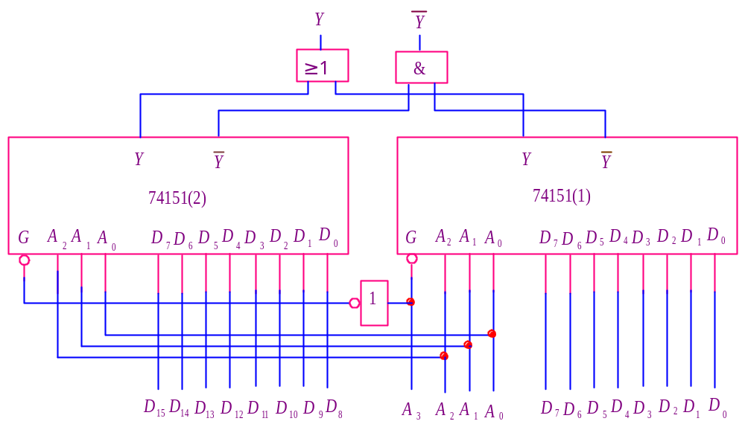
数据选择器扩展
用两片74151组成 “16选1”数据选择器

Slide 8
数据选择器扩展
用8选一数据选择器和译码器实现”32选1”数据选择器?

Slide 9
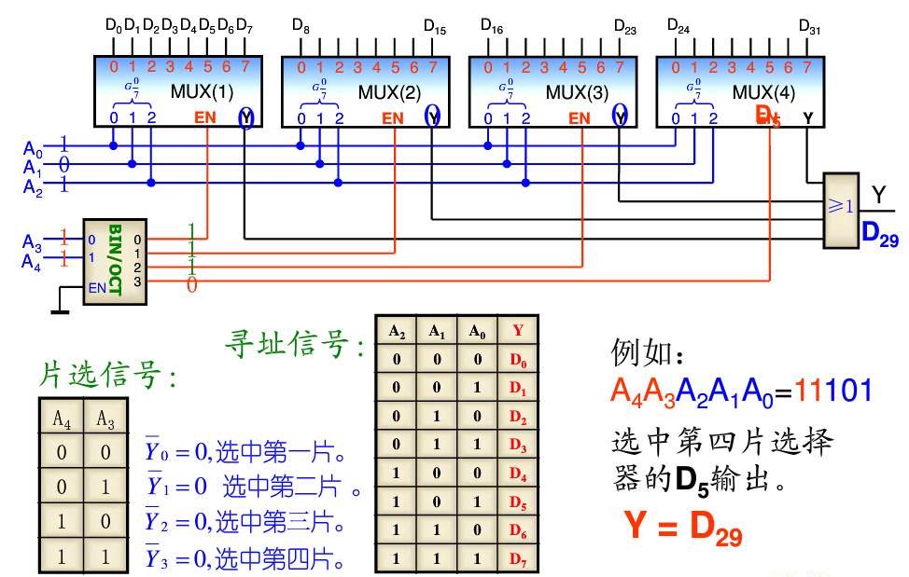
数据选择器扩展
32选1”数据选择器

Slide 10
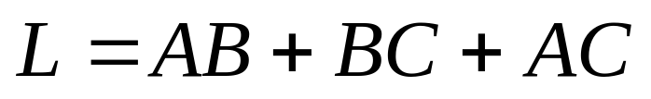
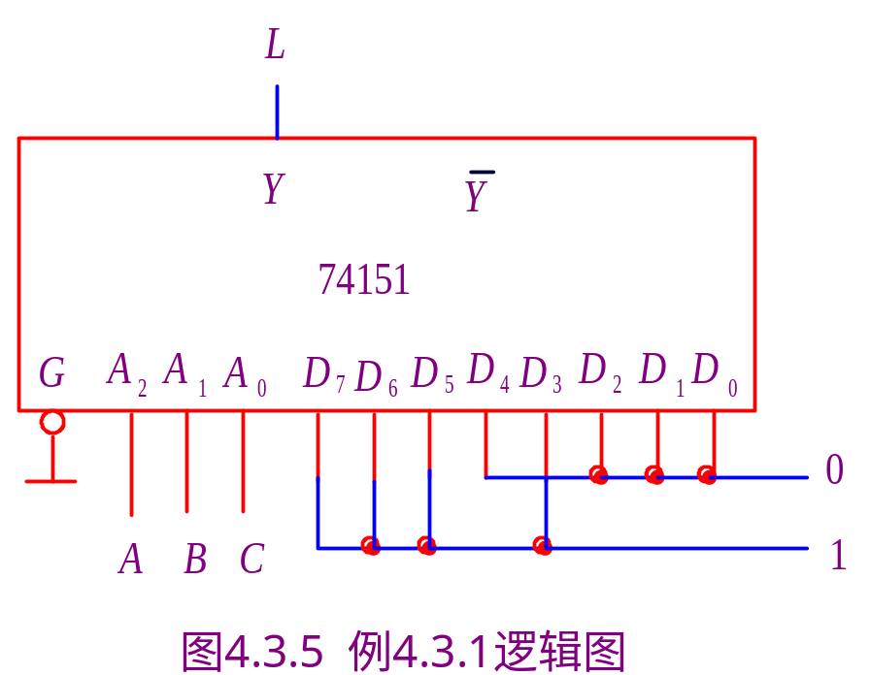
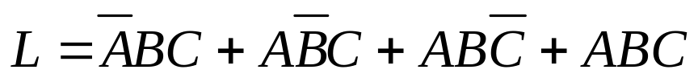
数据选择器实现组合逻辑函数
例4 试用8选1数据选择器74151实现逻辑函数：
解：将逻辑函数转换成最小项表达式：
=m₃+m₅+m₆+m₇
画出连线图。

Slide 11

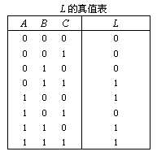
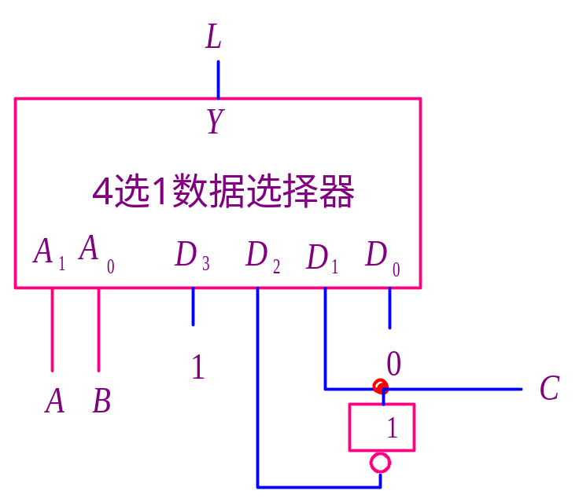
数据选择器实现组合逻辑函数
例： 试用4选1数据选择器实现逻辑函数
解：将A、B接到地址输入端，C加到适当的数据输入端。
作出逻辑函数L的真值表，根据真值表画出连线图。

Slide 12
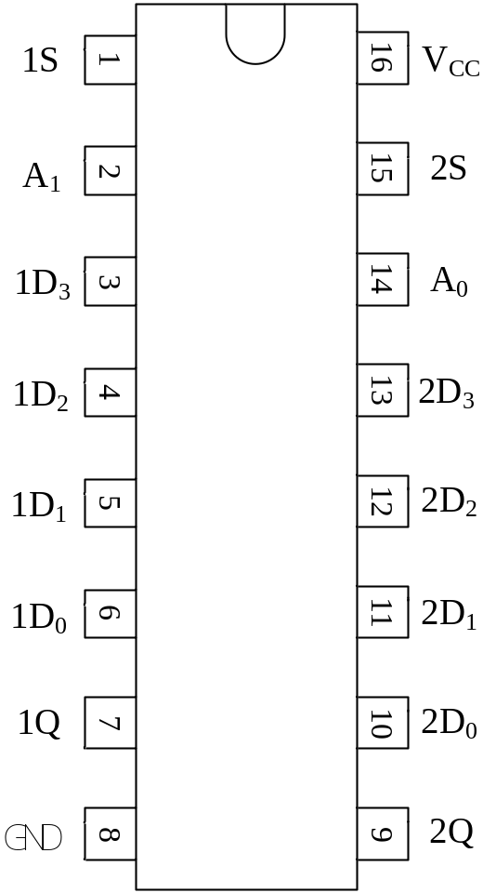
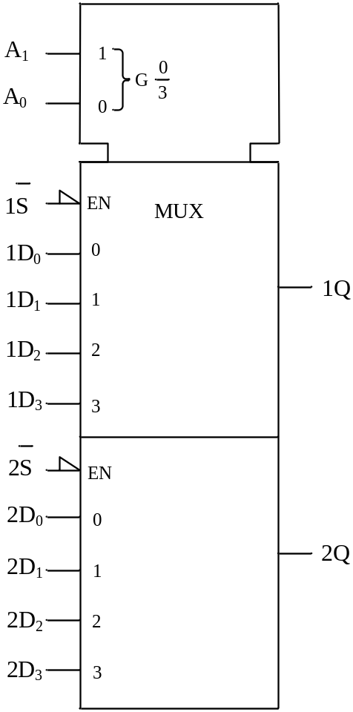
双4选1数据选择器74LS153
115/11/07

Slide 13
74LS153的应用
实现1位全加器
一位全加器的逻辑函数表达式是：
S1（A，B，CI）=∑（1，2，4，7）
CO（A，B，CI）=∑（3，5，6，7）
其中CI为图记变量，A,B作为数据选择器的地址端，A=A₁,B=A₀;输出1Q=SI，2Q=CI。由卡诺图得到数据输入：1D₀=CI，1D₁=CI，1D₂=CI，1D₃=CI，2D₀=0，2D₁=CI，2D₂=CI，2D₃=1，由此构成逻辑电路，就能完成一位全加器的逻辑功能。
115/11/07

Slide 14
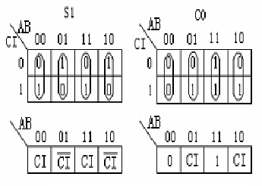
74LS153的应用
实现1位全加器
115/11/07

Slide 15
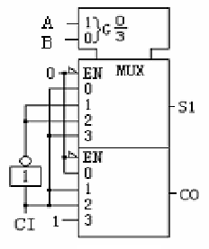
74LS153的应用
实现1位全加器
115/11/07

